Slide 1

עבודה עם כלי גוגל
י4 מידע ונתונים, הדסה נעורים
פברואר 2022

Slide 2

הכלים של GOOGLE
קישור לסרטון

Slide 3

Google DRIVE
אחסון קבצים ב"ענן"
זמין לכניסה אישית מכל מקום
שמירת מידע בצורה מאובטחת
יכולת שיתוף פשוטה
עד GB15 בחינם
קישור לכונן - דוגמא

Slide 4
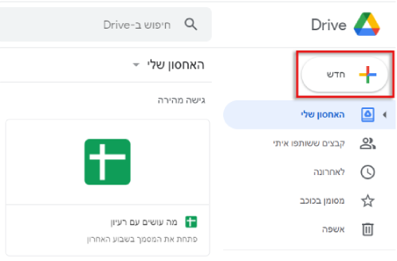
Google DRIVE - ממשק
לחצן "חדש" – העלאת קובץ / יצירת תיקייה / יצירת מסמך

Slide 5
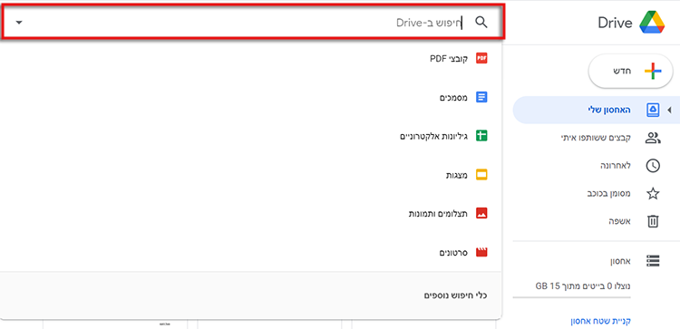
Google DRIVE - ממשק
שורת "חיפוש" – חיפוש לפי שם או סוג הקובץ

Slide 6
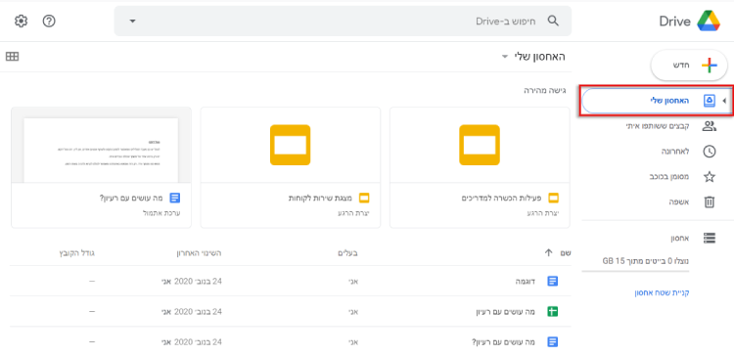
Google DRIVE - ממשק
לחצן "האחסון שלי" – קבצים, תיקיות ומסמכים שיצרתם או שמרתם

Slide 7
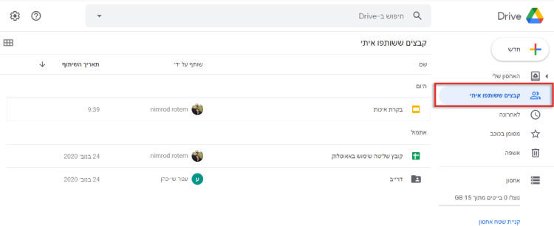
Google DRIVE - ממשק
לחצן "קבצים ששותפו איתי" – קבצים שאחרים שיתפו איתכם

Slide 8
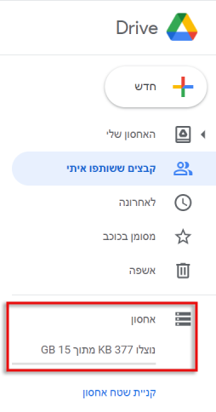
Google DRIVE - ממשק
תצוגת "אחסון" – שטח בשימוש מתוך GB15

Slide 9
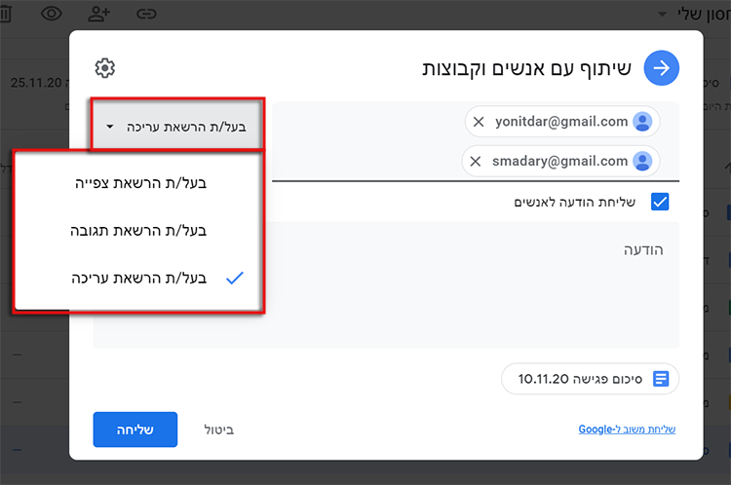
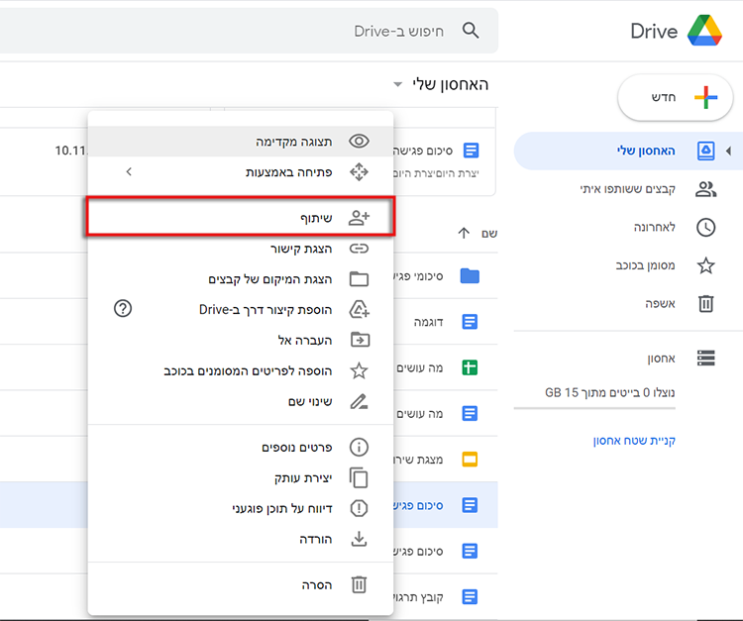
Google DRIVE – שיתוף קבצים
כפתור ימני של העכבר – "שיתוף" > כתובת אימייל וסוג הרשאה

Slide 10
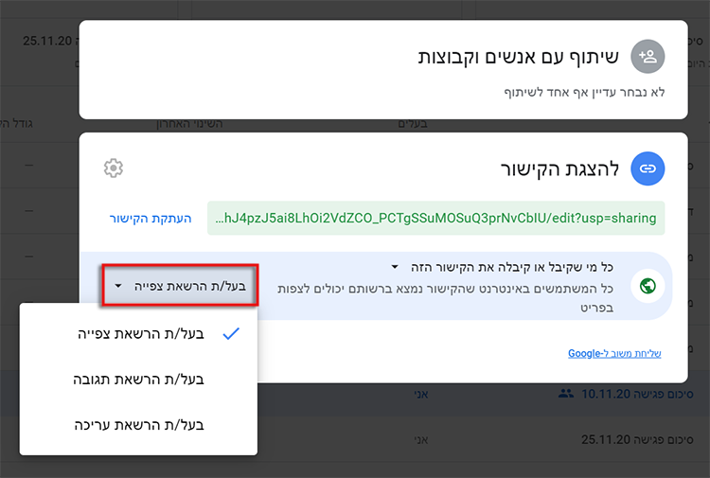
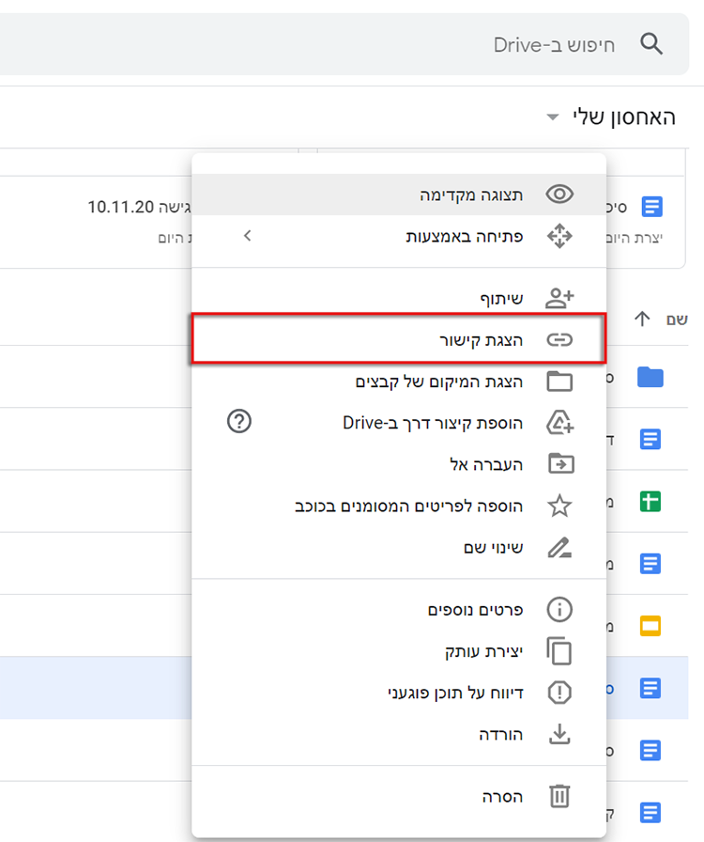
Google DRIVE – שיתוף קבצים
באמצעות העתקת קישור והגדרת סוג הרשאה – שליחה באמצעות אימייל

Slide 11
Google DRIVE - סרטונים
סרטון הסבר לכניסה ראשונה – קישור
הכרת הממשק – קישור
יצירת תיקייה ומסמך – קישור
הורדת פריטים למחשב – קישור
העלאת פריטים לדרייב – קישור
ניהול קבצים ותיקיות - קישור
מחיקת ושחזור פריטים – קישור
כלים נוספים בדרייב – קישור
שיתוף קבצים – קישור, קישור 2
אפליקציית DRIVE - קישור

Slide 12

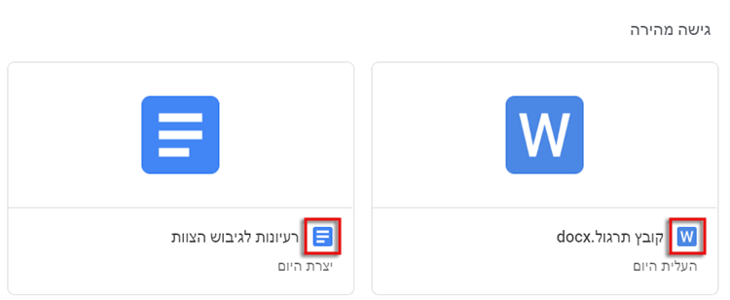
Google DOCS
יצירה, עריכה ועיצוב של מסמכים
עבודה משותפת על מסמך
מקביל / מתחרה עם Microsoft Office

Slide 13
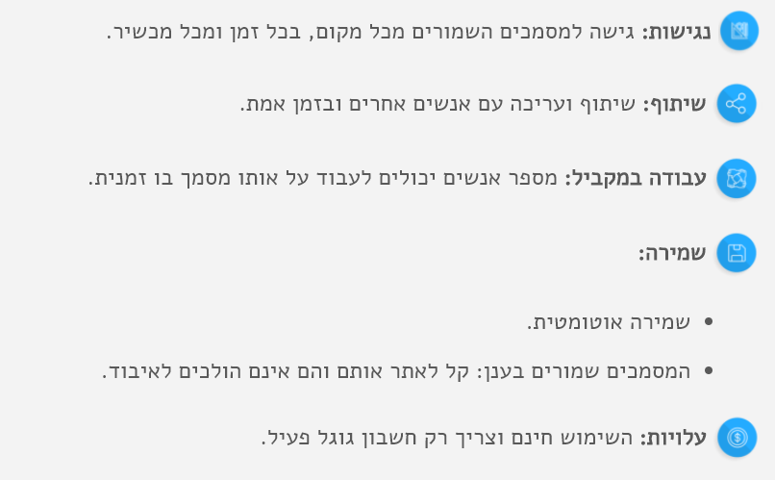
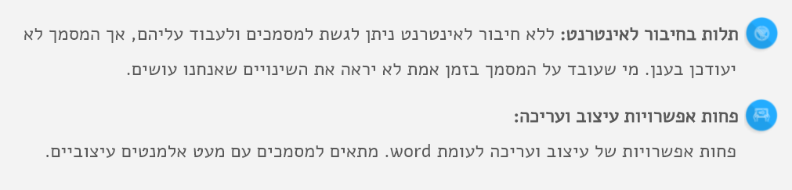
Google DOCS – יתרונות / חסרונות

Slide 14
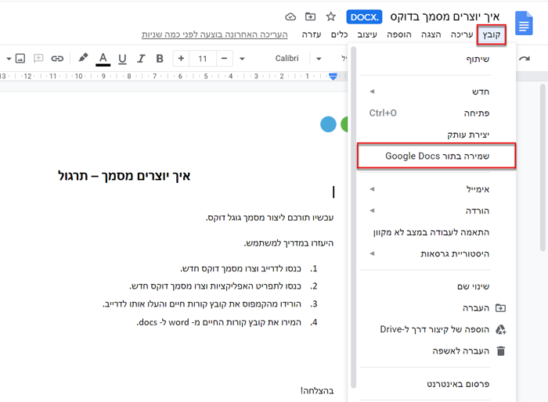
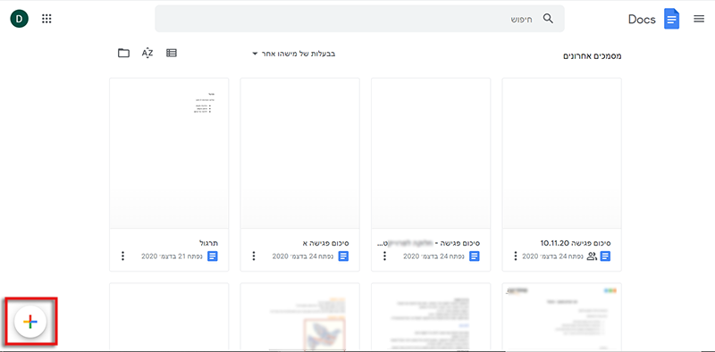
Google DOCS – יצירת מסמך
3 אפשרויות:
  דרך DRIVE
  דרך GOOGLE DOCS
  פתיחת קובץ WORD

Slide 15
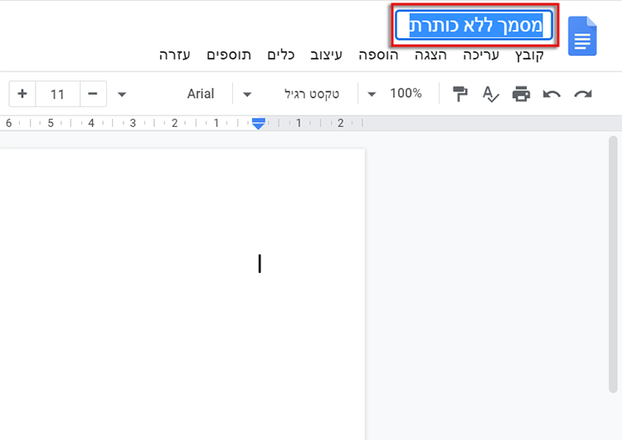
Google DOCS – ממשק
הגדרת שם המסמך – שורת הכותרת

Slide 16
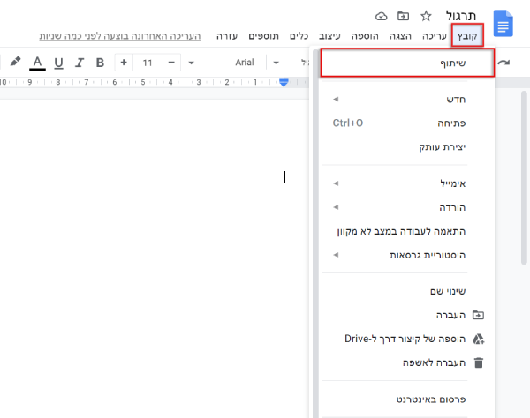
Google DOCS – ממשק
תפריט "קובץ"
  שיתוף
  יצירת חדש
  פתיחת קיים
  שליחה באימייל
  הורדה למחשב
  העברה לתיקייה
  שינוי שם
  מחיקה

Slide 17
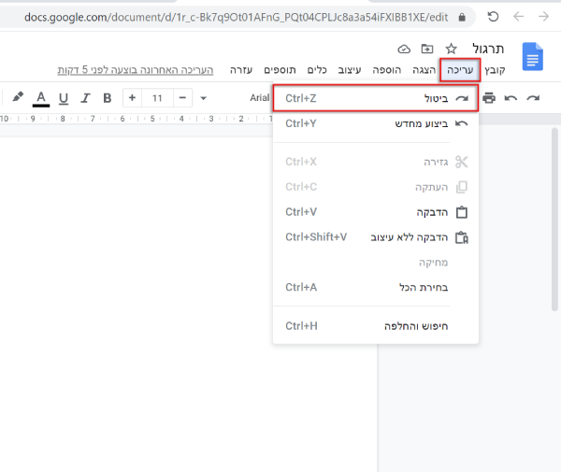
Google DOCS – ממשק
תפריט "עריכה"
  ביטול/ ביצוע פעולה
  גזירה / העתקה / הדבקה
  חיפוש והחלפה

Slide 18
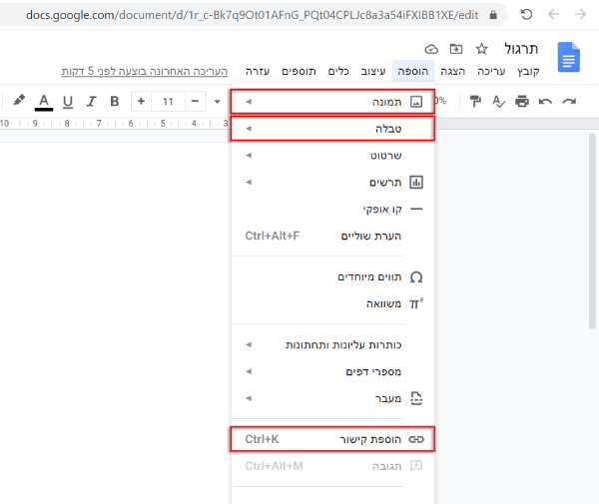
Google DOCS – ממשק
תפריט "הוספה"
  שילוב תמונה
  הוספת טבלה
  הוספת קישור

Slide 19
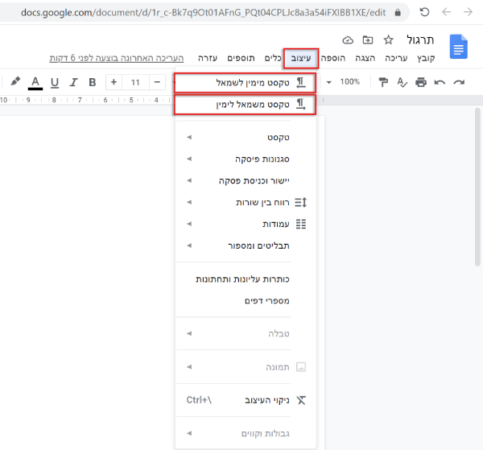
Google DOCS – ממשק
תפריט "עיצוב"
  כיוון טקסט
  עיצוב טקסט
  רווח בין שורות
  מיקום טקסט
  תבליטים ומספור

Slide 20
Google DOCS – ממשק
סרגל כלים

Slide 21
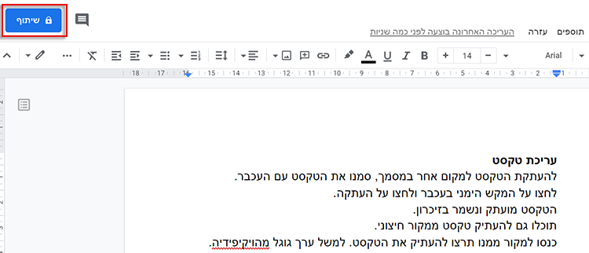
Google DOCS – שיתוף מסמך
לחצן "שיתוף"
הגדרת הרשאות
שליחת קישור / אימייל

Slide 22
Google DOCS - סרטונים
יצירת מסמך – קישור
הכרת הממשק – קישור
עריכת טקסט – קישור
עיצוב מסמך – קישור
שיתוף קבצים – קישור, קישור 2

Slide 23
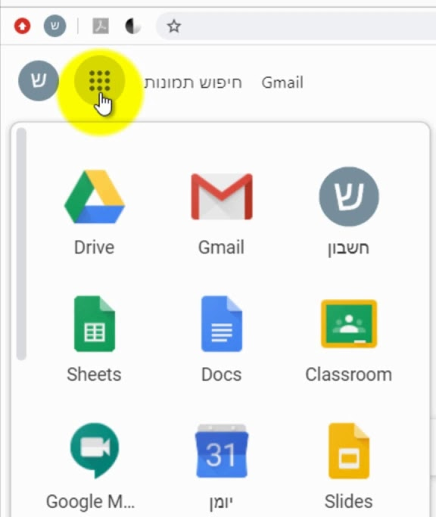
כלי גוגל נוספים
Google SHEETS – מקביל ל-EXCEL
Google SLIDES – מקביל ל-POWER POINT
Google FORMS – הכנת שאלונים וסקרים
כלים ושיטות עבודה דומות לאלה של DOCS
שוני חלקי מהכלים של מיקרוסופט – מומלץ לשמור בפורמט

Slide 24

Google SCHOLAR
חיפוש מאמרים או ספרים אקדמיים
שימושי מאוד לכתיבת עבודות
מאגר ידע רחב – חלקו בחינם, חלקו בתשלום / מנוי לספריה

Slide 25
Google SCHOLAR – חיפוש מאמר
הגדרת שאלת מחקר
בחירת מילות מפתח (באנגלית/ עברית)
  מציאת תרגום מדויק ומתאים במילון
  מילונים כמו Google Translate, Reverso או Morfix
  מילון מילים נרדפות Thesaurus
  חיפוש רגיל בגוגל / ויקיפדיה – מעבר בין שפות

Slide 26
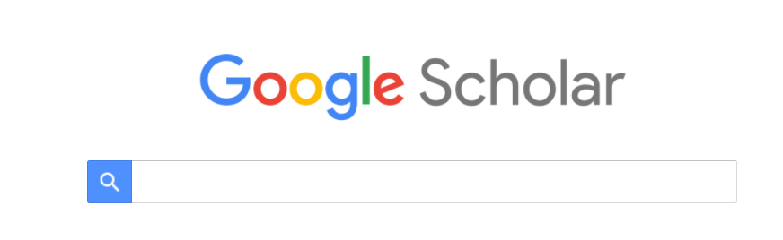
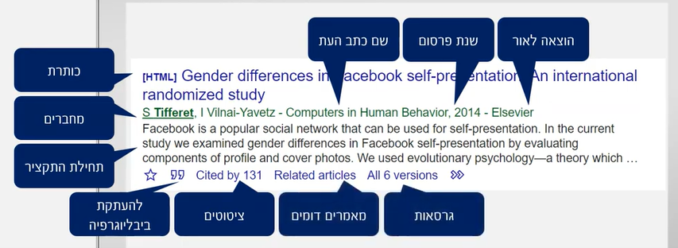
Google SCHOLAR – חיפוש מאמר
חיפוש המושג – מילים ממוקדות ומתאימות
אפשר להשתמש באופרטורים
מידע רב בכל תוצאה
בחירת תוצאות רלוונטיות:
  כותרת
  כמות ציטוטים
  שנת פרסום
איתור מסמכי PDF

Slide 27
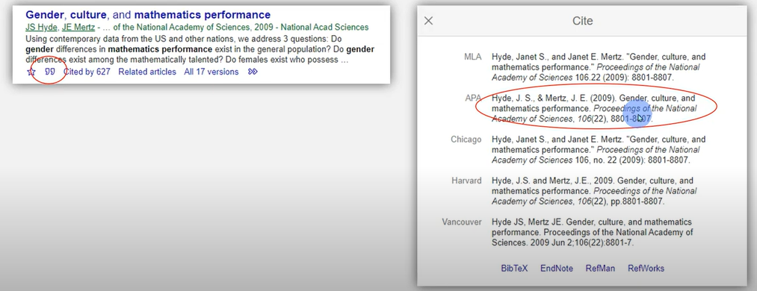
Google SCHOLAR – העתקת פרטים
איסוף רשימת מקורות לעבודה
לחצן גרשיים
בחירת סוג ציטוט APA – העתקה והדבקה

Slide 28
Google SCHOLAR - סרטונים
איך לחפש מאמרים 1 – קישור
איך לחפש מאמרים 2 – קישור
איך לבנות ביבליוגרפיה - קישור

Slide 29

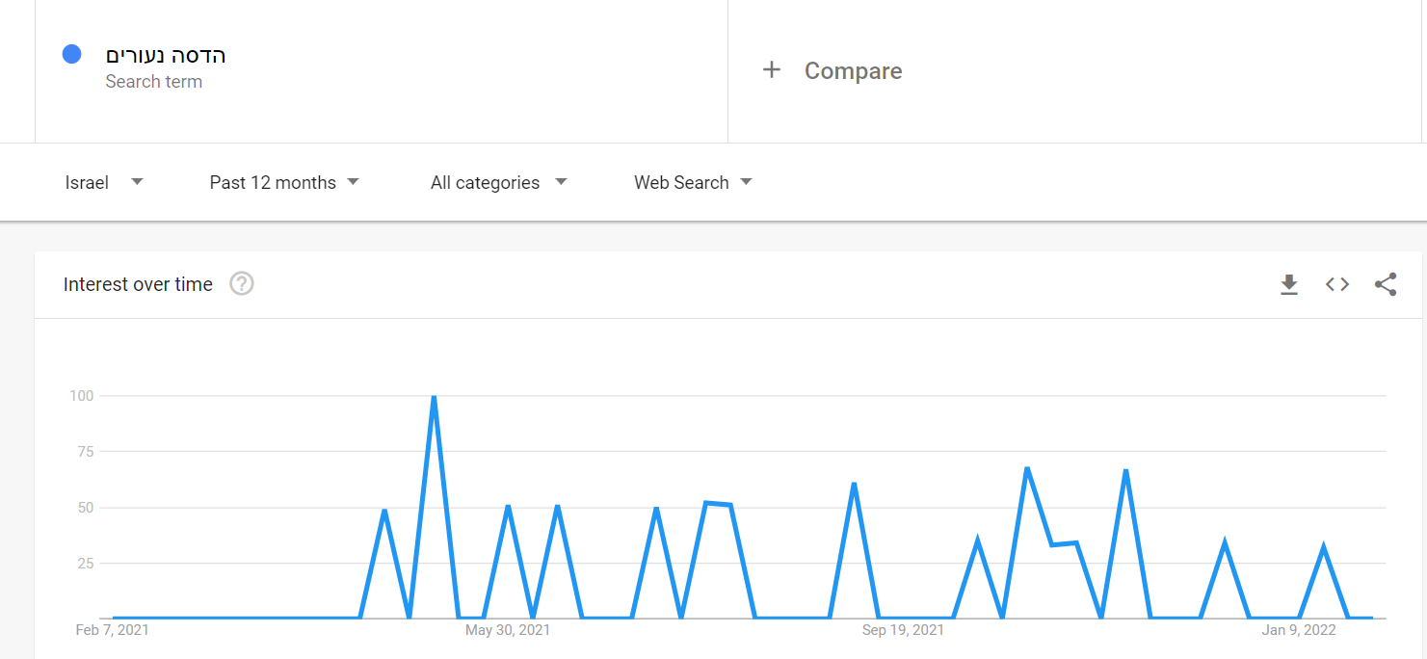
Google TRENDS
זיהוי מגמות חיפוש ברשת
אפשרות להשוואה בין מילות מפתח
בחירה לפי זמן / מיקום / קטגוריה / אתר חיפוש
קישור לאתר
קישור לסרטון הסבר

